Slide 1
Чтение-впечатление
«Хорошая жизнь»
120 лет
со дня рождения
Тема семьи и человеческого счастья
в рассказе А. Гайдара «Голубая чашка»

Slide 2
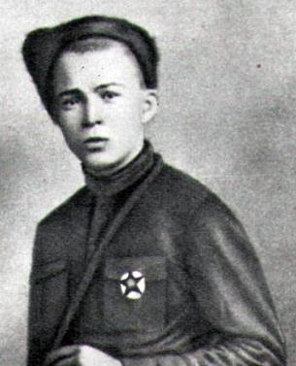
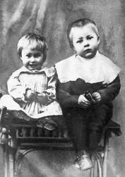
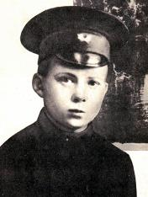
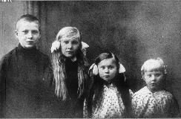

Slide 3
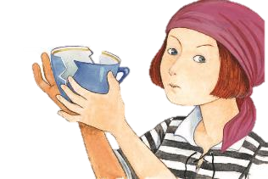
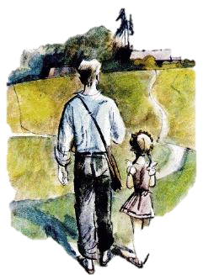
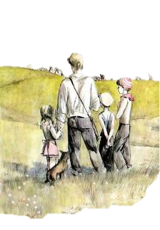

Slide 5
Вопросы для обсуждения

